Slide 1




Éclairages sur les besoins en compétences
Jeudi 13 Octobre 2022 Gaîté Lyrique, Paris 3e
Jeudi 13 Octobre 2022 Gaîté Lyrique, Paris 3e

Slide 2


Ouverture
Philippe DEGONZAGUE
Vice-président d’Atlas
Opérateur de compétences des services financiers et du conseil
2

Slide 3






Atlas, 13 branches : les services financiers et du conseil
Opérateur de compétences des services financiers et du conseil
120 000
Entreprises
Banque/société financière
Conseil
Banque
Banque populaire
Caisse d’épargne
Crédit mutuel
Marchés financiers
Sociétés financières
FIIAC - Géomètres et Économistes de la construction
Bureaux d’Etudes Techniques
1.8 M
d’actifs en poste
Assurance
Agents généraux d’assurance
Courtage d’assurances et de réassurance
Sociétés d’assistance
Sociétés d’assurances
Expertise comptable
Experts-comptables et commissaires aux comptes
Opérateur de compétences des services financiers et du conseil
3

Slide 4






Périmètre d’activité couvert par Atlas au plan national
97%
de TPME (- de 50 salariés)
+972
Métiers recensés
49%
des salariés employés par des TPME
45%
54%
de femmes
De cadres
55%
d’hommes
Opérateur de compétences des services financiers et du conseil
4

Slide 5
Programme
8h30 – 9h00
Café d’accueil
11h15
Focus sur cinq études sectorielles, en écho aux nouvelles mutations, pour éclairer les entreprises et les salariés :
9h15
Ouverture
Etudes sur les enjeux du climat et la biodiversité au sein du secteur Ingénierie
Thomas Clochon, président de l’OPIIEC
Alexandra Catinat, chef de projet au sein d’Atlas
2. Etude sur les soft skills et le travail du futur dans le secteur bancaire
Béatrice Layan, responsable de l’Observatoire des métiers de la Banque
3. Etude sur les opportunités et les évolutions professionnelles au sein des secteurs de l’assurance
Emilie Amisse, vice-présidente de la CPNE des courtiers en assurance
Gwenaëlle Devaux, chef de projet Atlas
4. Etude sur les mutations des métiers et des compétences de l’expertise-comptable et du commissariat aux comptes
Dominique Hubert, vice-président de la CPNE de la branche
Alexandre Picaud, président de la CPNE de la branche
Par Philippe Degonzague, vice-président d’Atlas
9h25
Observatoires des métiers et des qualifications sur le champ d’Atlas : quelles productions, quels outils, quels usages opérationnels ?
Norbert Girard, secrétaire général de l’OEMA
Laurent Marquet, RRH Groupe Prévoir
Pascal Pradot, membre de l’OPIIEC
Véronique Vlaeminck Veper, consultante Ressources & Changement
Mathieu Carrier, directeur ingénierie et innovation à Atlas
10h25
Quels impacts de la transition numérique sur les emplois et les compétences du périmètre d’Atlas
Stéphane Phan, responsable du département prospective d’Atlas
Grégoire Dacheux, project leader à Capgemini
Lucile Briolat, chargée du rayonnement et de la coopération internationale de Campus Cyber
12h15
Clôture
Par Yves Portelli, Directeur Général d’Atlas
10h55
Pause
12h30
Cocktail déjeunatoire
Opérateur de compétences des services financiers et du conseil
5

Slide 6

1ère table ronde
Observatoires des métiers et des qualifications :
Quelles productions, quels outils, quels usages opérationnels ?
Opérateur de compétences des services financiers et du conseil
6

Slide 7

Combien d’études prospectives sont livrées chaque année par Atlas et ses observatoires de branche ?
Question
5 études
10 études
20 études
30 études
Opérateur de compétences des services financiers et du conseil
7

Slide 8

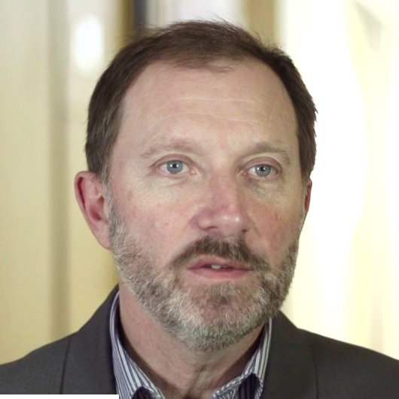

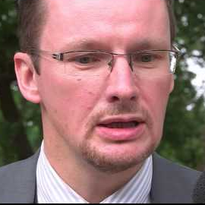

Observatoires des métiers et des qualifications
Norbert GIRARD
Secrétaire général de l’OEMA
1er
Observatoire des métiers et des qualifications
Laurent MARQUET
RRH chez Prévoir
Opérateur de compétences des services financiers et du conseil
8

Slide 9

Observatoires des métiers et des qualifications
Pascal
PRADOT
Membre de l’OPIIEC
Observatoire des métiers du numérique, de l’ingénierie, du conseil et de l’évènement
Véronique VLAEMINCK VEPER
consultante
Ressources & Changement
Partenaire d’Atlas sur les prestations d’appui conseil RH
Opérateur de compétences des services financiers et du conseil
9

Slide 10

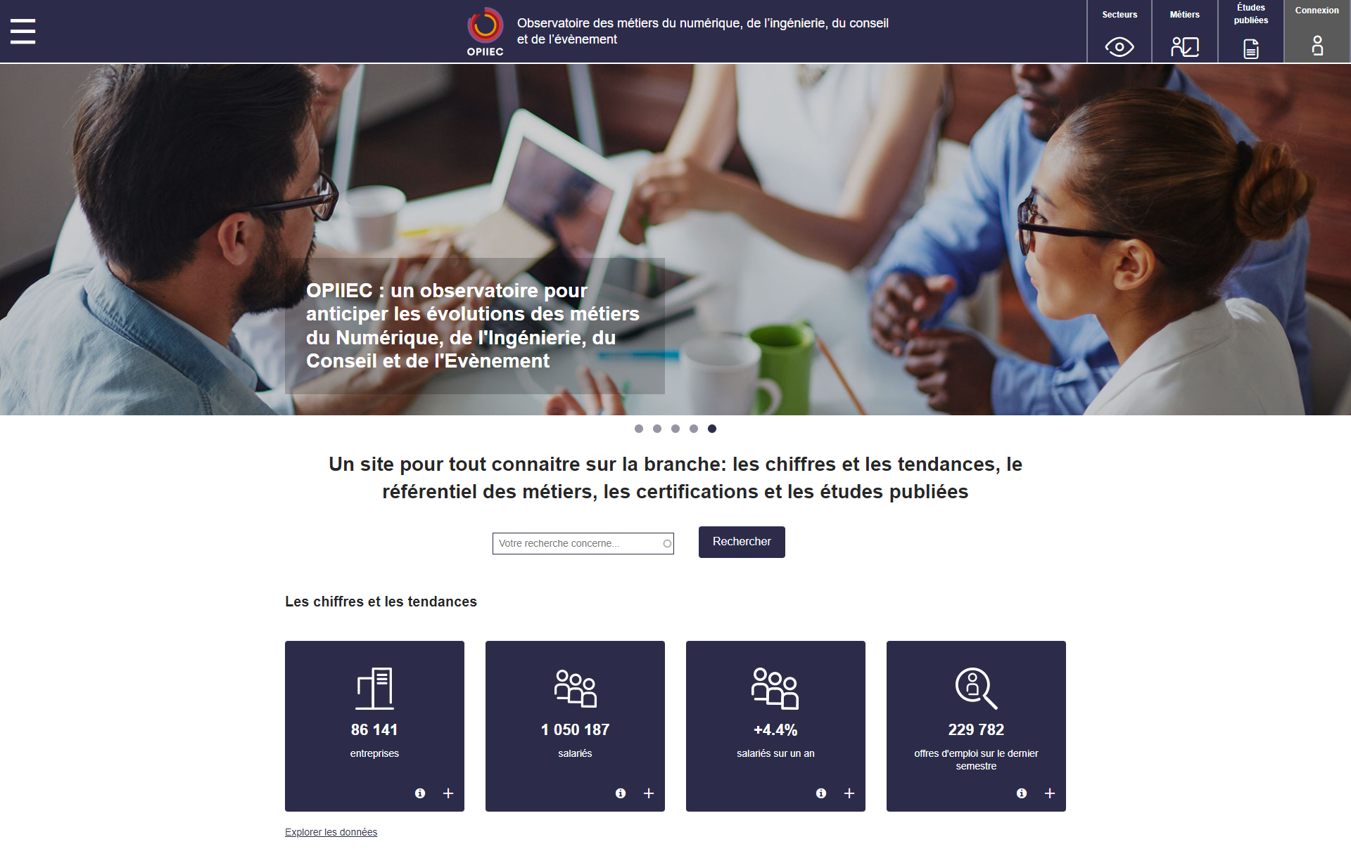

Observatoires des métiers et des qualifications
Projection motion design
Opérateur de compétences des services financiers et du conseil
10

Slide 11
Observatoires des métiers et des qualifications
Pascal
PRADOT
Membre de l’OPIIEC
Observatoire des métiers du numérique, de l’ingénierie, du conseil et de l’évènement
Véronique VLAEMINCK VEPER
consultante
Ressources & Changement
Partenaire d’Atlas sur les prestations d’appui conseil RH
Opérateur de compétences des services financiers et du conseil
11

Slide 12
Combien d’études prospectives sont livrées chaque année par Atlas et ses observatoires de branche ?
Question
5 études
10 études
20 études
30 études
Opérateur de compétences des services financiers et du conseil
12

Slide 13
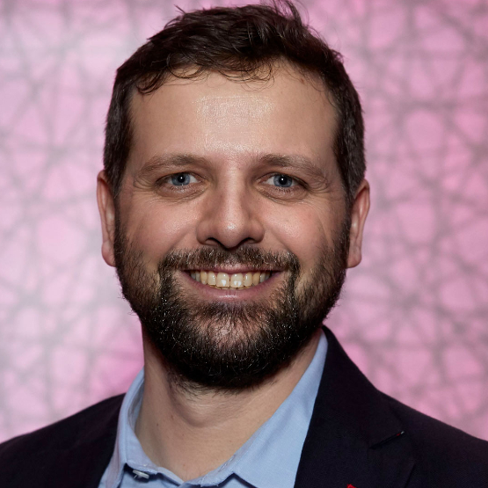
Observatoires des métiers et des qualifications
Mathieu CARRIER
Directeur Ingénierie et Innovation d’Atlas
30
7
150
Études livrées chaque année
Collaborateurs dédiés à l’accompagnement des branches et des observatoires
Réunions paritaires organisées chaque année sur la prospective
Opérateur de compétences des services financiers et du conseil
13

Slide 14
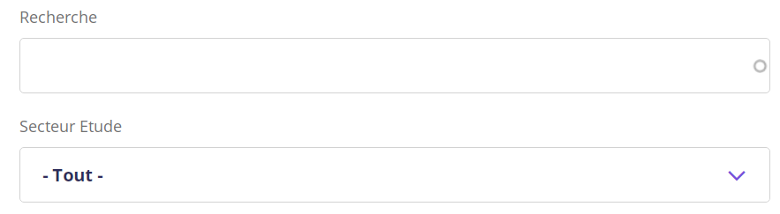

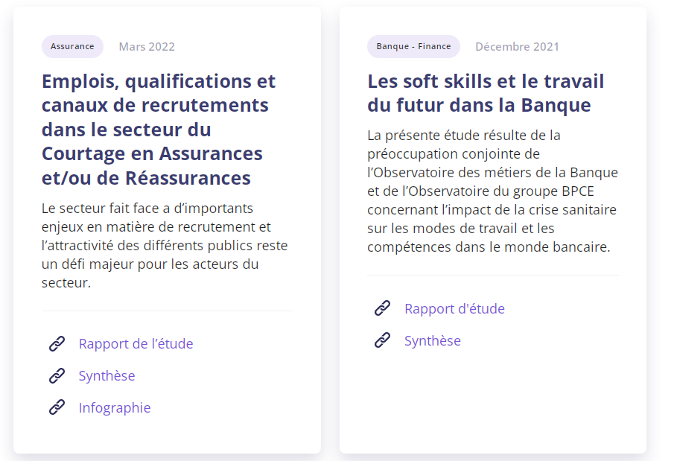

Observatoires des métiers et des qualifications
Espace
Objectif
Relayer les études et les contenus diffusés par les observatoires de branches et Atlas
https://www.opco-atlas.fr/prospectiveAtlas.html
Opérateur de compétences des services financiers et du conseil
14

Slide 15
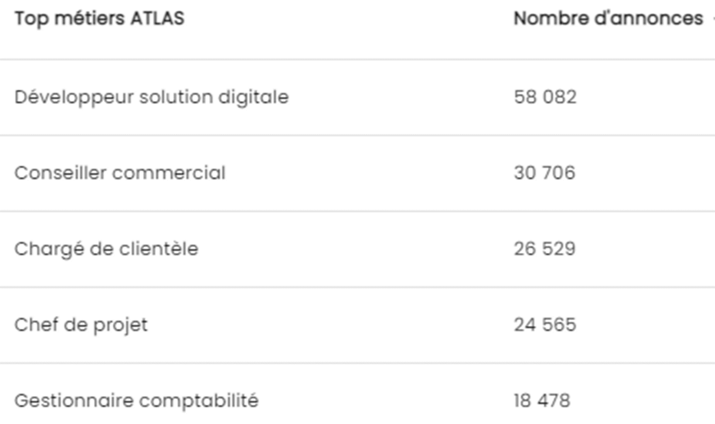

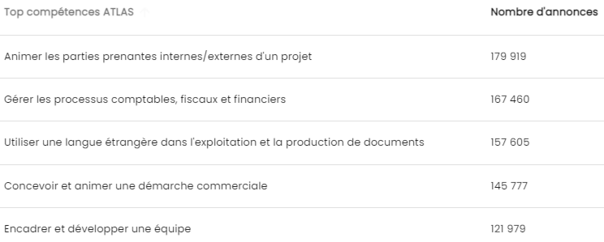
Observatoires des métiers et des qualifications
Tendances en emploi 2022 sur le périmètre Atlas
Opérateur de compétences des services financiers et du conseil
15

Slide 16

2ème table ronde
Quels impacts de la transition numérique sur les emplois et les compétences du périmètre d’Atlas ?
Opérateur de compétences des services financiers et du conseil
16

Slide 17
Les emplois liés au numérique représentent 20% des effectifs en poste au sein des entreprises d’Atlas.
Quelle part représentent-ils au sein des offres d’emploi publiées ?
Question
34%
44%
54%
64%
Opérateur de compétences des services financiers et du conseil
17

Slide 18
2ème table ronde
Quels impacts de la transition numérique sur les emplois et les compétences du périmètre d’Atlas ?
Opérateur de compétences des services financiers et du conseil
18

Slide 19


Transition numérique
Stéphane PHAN
Responsable du département prospective d’Atlas
La transition numérique correspond à un phénomène de renouvellement des organisations et des processus de travail, sous l'effet de l'essor des usages du numérique.
Opérateur de compétences des services financiers et du conseil
19

Slide 20






Transition numérique
6 évolutions technologiques impactent fortement nos secteurs
Intelligence Artificielle
Internet des Objets
(IoT)
Chaîne de blocs
(Blockchain)
Automatisation des processus
Méga-données
(Big Data)
Cloud
Opérateur de compétences des services financiers et du conseil
20
Notes:
50 certifications spécifiques au secteur

Slide 21

Transition numérique
Une stratégie de croissance
Les entreprises visent trois objectifs à travers la transition numérique
Transition numérique
Croissance, amélioration RH et optimisation de l’efficience.
de nouvelles relations humaines
des gains d'efficience
Opérateur de compétences des services financiers et du conseil
21

Slide 22




Transition numérique
Digitalisation de la relation client (Offre)
Client
Client plus informé et plus exigeant (Demande)
Arrivée de nouveaux entrants disrupteurs
8 mutations structurelles sont en cours au sein des secteurs d’Atlas
Renforcement de la valeur ajoutée des offres
Concurrence
Nouveaux modes de travail
Optimisation des processus
Compagnie (entreprise)
Prédiction et prévention grâce à la donnée
Montée en puissance de la problématique sécurité informatique
Opérateur de compétences des services financiers et du conseil
22

Slide 23

8 MUTATIONS STRUCTURELLES
Transition numérique
Chacune de ces mutations impactent nos secteurs selon différentes intensités
•
Impact faible
••
Impact modéré
•••
Impact élevé
 | Digitalisation de la relation client | Clients plus informés et exigeants | Arrivée de nouveaux entrants disruptifs | Renforcement de la valeur ajoutée des offres | Nouveaux modes de travail | Digitalisation et optimisation des processsus et tâches | Prédiction et prévention grâce à la donnée | Montée en puissance de la problématique sécurité informatique
Banque et services financiers | •••• | ••• | ••• | •• | ••• | ••• | ••• | •••
Assurance | •••• | •••• | •• | ••• | ••• | •••• | ••• | ••••
Expertise comptable | •••• | •••• | ••• | •• | ••• | •••• | ••• | ••••
Conseil | ••• | ••• | •• | •• | •••• | •• | •• | •••
Numérique | •• | •• | •• | •• | ••• | •• | •••• | ••••
Ingénierie | •• | •• | • | •• | •• | ••• | •• | ••
Evénementiel | •••• | •••• | •• | •••• | •• | •• | ••• | •••
••••
Impact très élévé
IMPACTS SUR LES 7 SECTEURS ATLAS
Opérateur de compétences des services financiers et du conseil
23

Slide 24
Les emplois liés au numérique représentent 20% des effectifs en poste au sein des entreprises d’Atlas.
Quelle part représentent-ils au sein des offres d’emploi publiées ?
Question
34%
44%
54%
64%
Opérateur de compétences des services financiers et du conseil
24

Slide 25
Les emplois liés au numérique représentent 20% des effectifs en poste au sein des entreprises d’Atlas.
Quelle part représentent-ils au sein des offres d’emploi publiées ?
Question
34%
44%
54%
64%
Opérateur de compétences des services financiers et du conseil
25

Slide 26

Transition numérique
Actuaire
Business développeur
Chargé d’études
Chargé de clientèle
Chef de projet
Chef de projet digital
Collaborateur comptable
Consultant en management
Data analyst
Data scientist / engineer
Développeur de solution digital
Expert IA
Géomètre
Gestionnaire administratif / secrétariat
Gestionnaire assurance
Gestionnaire sinistres
Responsable centre de profit / Dirigeant
Responsable commercial et marketing
Responsable RH
Responsable SI
Spécialiste back-office finance
Spécialiste cybersécurité
Spécialiste média-sociaux
Spécialiste relations et communication
Spécialiste SI
UX-UI designer
Atlas a identifié 26 métiers à enjeux sur la transition numérique
Opérateur de compétences des services financiers et du conseil
26

Slide 27



Transition numérique
Grégoire DACHEUX
Project leader à Capgemini
Membre des instances paritaires d’Atlas
Opérateur de compétences des services financiers et du conseil
27

Slide 28



Transition numérique
Lucile BRIOLAT
Chargée du rayonnement et de la coopération internationale de Campus Cyber
Opérateur de compétences des services financiers et du conseil
28

Slide 29







Les enjeux croisés entre Campus Cyber et Atlas
Pourvoir les 15 000 postes vacants en matière de Cyber Sécurité
Protéger la société et faire rayonner l'excellence française En réunissant les acteurs de la sécurité numérique autour d'un lieu totem.
Anticiper la création des 37 000 postes attendus sur le sujet d’ici 2025
Coordonner et donner de l’ampleur aux actions d’attractivité des métiers dans le domaine de la Cyber Sécurité
Renforcer l’orientation vers tous types de métiers (bac à bac+8)
Garantir une offre de formation adéquate aux besoins en compétences.
Opérateur de compétences des services financiers et du conseil
29

Slide 30

Pause
Opérateur de compétences des services financiers et du conseil
30

Slide 31

3ème table ronde
Des études sectorielles, en écho aux nouvelles mutations, pour éclairer les entreprises et les salariés
Opérateur de compétences des services financiers et du conseil
31

Slide 32
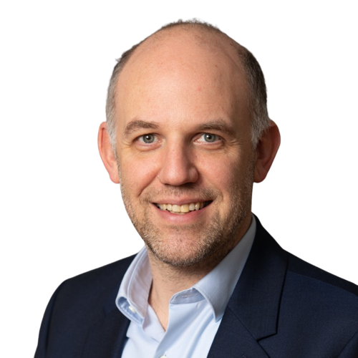
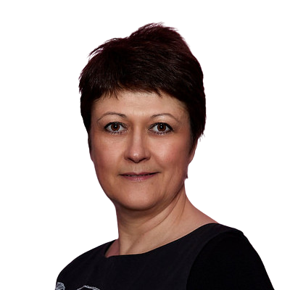
Études sectorielles
Thomas CLOCHON
Président de l’OPIIEC
Observatoire des métiers du numérique, de l’ingénierie, du conseil et de l’évènement
Alexandra CATINAT
Chef de projet Atlas
Opérateur de compétences des services financiers et du conseil
32

Slide 33



Études sectorielles
Les métiers et les compétences de l'ingénierie face à l'enjeu du climat
Biodiversité : besoins en emploi et formation de la filière professionnelle
Opérateur de compétences des services financiers et du conseil
33

Slide 34
D’ici 2025, combien d’emplois supplémentaires seront nécessaires dans l’ingénierie sur les enjeux d’adaptation aux changements climatiques ?
Question
1 400
5 400
8 400
11 400
Opérateur de compétences des services financiers et du conseil
34

Slide 35
Études sectorielles
Thomas CLOCHON
Président de l’OPIIEC
Observatoire des métiers du numérique, de l’ingénierie, du conseil et de l’évènement
Alexandra CATINAT
Chef de projet Atlas
Opérateur de compétences des services financiers et du conseil
35

Slide 36
D’ici 2025, combien d’emplois supplémentaires seront nécessaires dans l’ingénierie sur les enjeux d’adaptation aux changements climatiques ?
Question
1 400
5 400
8 400
11 400
Opérateur de compétences des services financiers et du conseil
36

Slide 37


Etude secteur Ingénierie Climat
5 tendances de l’ingénierie en faveur du climat
1
2
3
4
5
Production, transport, distribution et stockage de l’énergie
Mobilité sobre et bas carbone, infrastructures optimisées
Décarbonation de l’activité industrielle
Construction et rénovation du bâtiment
Adaptation des territoires au changement climatique
Les chiffres clés de 2021
4 Mds € de C.A.
42 000 ETP
+ 8 400 ETP supplémentaires sont nécessaires d’ici 2025
Opérateur de compétences des services financiers et du conseil
37

Slide 38

Etude secteur Ingénierie Biodiversité
3 tendances de l’ingénierie en faveur de la biodiversité
1
2
3
Accompagnement stratégique des décideurs de la biodiversité
Etudes et diagnostics biodiversité / écologiques
Mise en œuvre de mesures de biodiversité
Les chiffres clés de 2021
950 entreprises mobilisées
300 M€ de C.A.
3 750 ETP
Opérateur de compétences des services financiers et du conseil
38

Slide 39

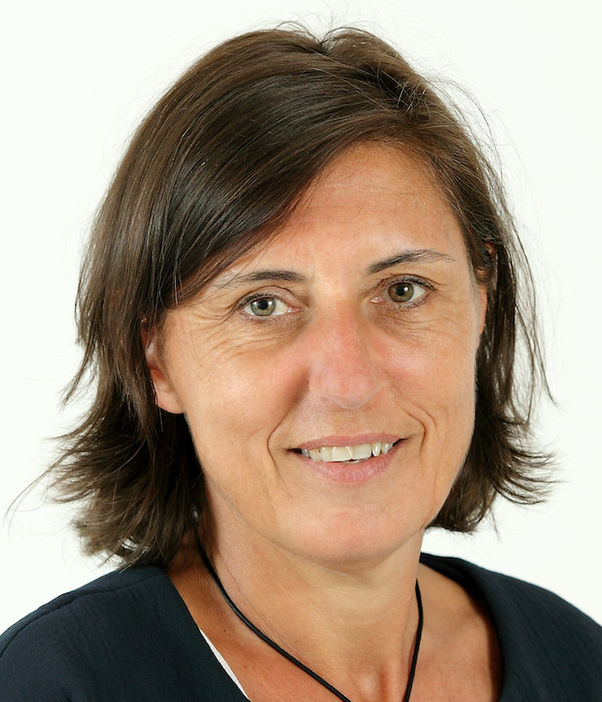


Etude sectorielle
Béatrice LAYAN
Responsable de l’Observatoire des métiers de la banque
Les soft skills et le travail du futur dans le secteur bancaire
Observatoire des métiers de la banque
Opérateur de compétences des services financiers et du conseil
39

Slide 40
En Janvier 2021, combien de salariés du secteur bancaire avaient recours au télétravail ?
Question
33%
43%
53%
63%
Opérateur de compétences des services financiers et du conseil
40

Slide 41
Étude sectorielle Banque
Soft Skills : définition
1
Les Soft Skills sont des compétences que l’on peut acquérir
3
Elles ne relèvent pas des compétences métiers et sont indépendants d’un contexte professionnel particulier
3
Les Soft Skills sont transversales
4
Les soft skills correspondent à des aptitudes comportementales, organisationnelles ou cognitives, ou encore à des savoirs généraux communs aux métiers ou aux situations professionnelles
Source : Étude de l'Observatoire des métiers de la Banque : Évolutions des métiers et des compétences dans la Banque à horizon 2025
Opérateur de compétences des services financiers et du conseil
41
Notes:
50 certifications spécifiques au secteur

Slide 42
En Janvier 2021, combien de salariés du secteur bancaire avaient recours au télétravail ?
Question
33%
43%
53%
63%
Opérateur de compétences des services financiers et du conseil
42

Slide 43
En Janvier 2021, combien de salariés du secteur bancaire avaient recours au télétravail ?
Question
33%
43%
53%
63%
Opérateur de compétences des services financiers et du conseil
43

Slide 44
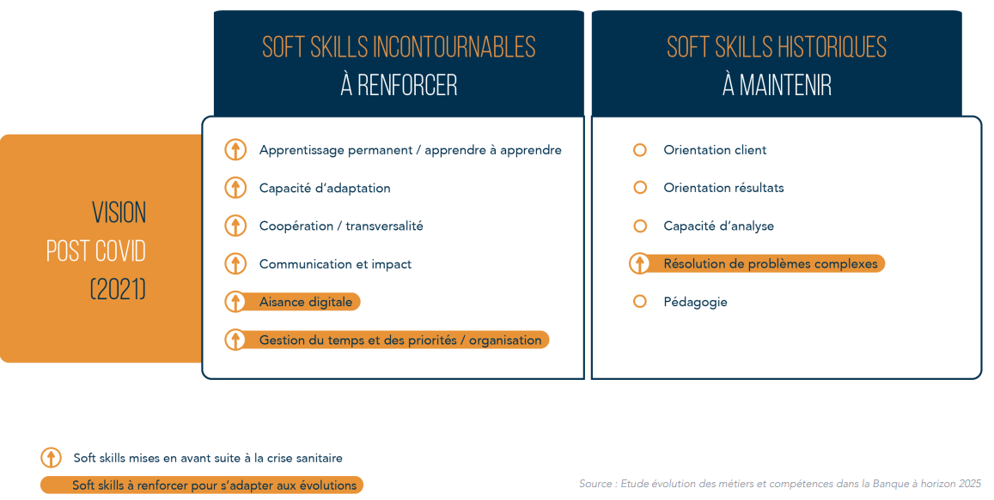
Étude sectorielle Banque
Source : Étude de l'Observatoire des métiers de la Banque : Évolutions des métiers et des compétences dans la Banque à horizon 2025
Opérateur de compétences des services financiers et du conseil
44
Notes:
50 certifications spécifiques au secteur

Slide 45
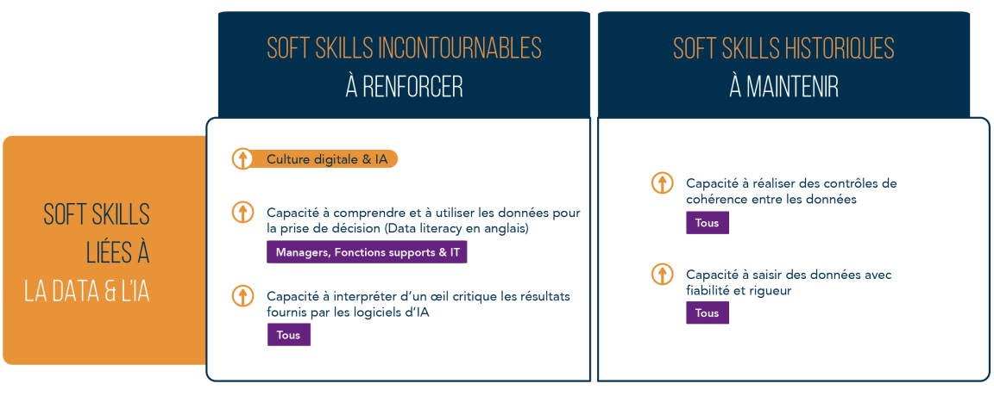
Étude sectorielle Banque
Source : Étude de l'Observatoire des métiers de la Banque : Évolutions des métiers et des compétences dans la Banque à horizon 2025
Opérateur de compétences des services financiers et du conseil
45
Notes:
50 certifications spécifiques au secteur

Slide 46
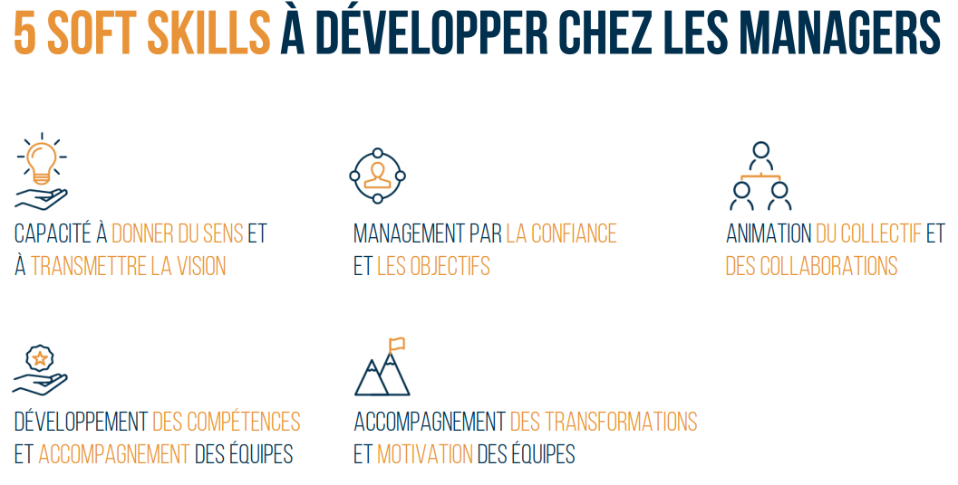
Étude sectorielle Banque
Source : Étude de l'Observatoire des métiers de la Banque : Évolutions des métiers et des compétences dans la Banque à horizon 2025
Opérateur de compétences des services financiers et du conseil
46
Notes:
50 certifications spécifiques au secteur

Slide 47
3ème table ronde
Des études sectorielles, en écho aux nouvelles mutations, pour éclairer les entreprises et les salariés
Opérateur de compétences des services financiers et du conseil
47

Slide 48

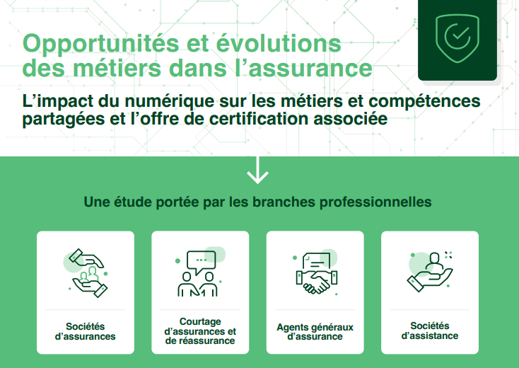
Étude sectorielle Assurance
Les opportunités et les évolutions professionnelles au sein des secteurs de l’assurance
Émilie AMISSE
Vice-présidente de la CPNE des courtiers en assurance
Gwenaëlle DEVAUX
Chef de projet Atlas
Opérateur de compétences des services financiers et du conseil
48

Slide 49


Le secteur de l’Assurance
230 000
11 500
140
Salariés
Entreprises
Métiers
Les 4 branches du secteur :
Sociétés d’Assurances I Sociétés d’Assistance I Entreprises de courtage I Agences Générales
couvrent le cycle de vie des produits de l'assurance
OFFRE
DISTRIBUTION
GESTION DE SINISTRES
GESTION CONTRATS ET BACK-OFFICE
Étude interbranches — Opportunités et évolutions des métiers de l’assurance – 2022
Opérateur de compétences des services financiers et du conseil
49
Notes:
50 certifications spécifiques au secteur

Slide 50

Étude sectorielle Assurance
Projection motion design
Opérateur de compétences des services financiers et du conseil
50

Slide 51




Évolutions des métiers dans l’assurance
4 grands facteurs d'évolution
TECHNOLOGIQUE
MARCHÉ
Pluricanal
Automatisation des processus (RPA) et Intelligence Artificielle
loT (Internet des Objets)
Big Data
Cybersécurité
Apparition de nouveaux acteurs
Diversification des risques
Rentabilité financière
Repositionnement des acteurs
SOCIÉTAL
RÉGLEMENTAIRE
Nouvelles habitudes de consommation
Responsabilité sociale des entreprises (RSE)
Qualité de vie au travail (QVT)
Nouveaux modes de travail
Encadrement des nouveaux risques
Normes comptables
Protection des consommateurs
Loi PACTE
Étude interbranches — Opportunités et évolutions des métiers de l’assurance – 2022
Opérateur de compétences des services financiers et du conseil
51
Notes:
50 certifications spécifiques au secteur

Slide 52
Focus sur l’intelligence artificielle
Les principaux cas d’usage de l’I.A.
1
2
3
4
L’automatisation et la sécurisation du parcours client
Le marketing et la relation client
L’adaptation de l’offre
La prédiction et la prévention des risques
Illustrations d’applications de l’I.A. dans le cycle de vie des produits de l’Assurance
OFFRE
DISTRIBUTION
GESTION DE SINISTRES
GESTION CONTRATS ET BACK-OFFICE
Analyse prédictive
Gestion des leads
Analyse de risques
Personnalisation des offres
Analyse sémantique
Chatbots transactionnels
Routage automatique
Notation (scoring) prédictive
Moteur de recommandation
Reconnaissance vocale
Assistant virtuel
Déclaration et traitement automatisés
Analyse de documents
Détection de fraude
Amélioration de la performance
Analyse des retards
Optimisation des interventions
Vente de services IA prestataires et réseau
Étude interbranches — Opportunités et évolutions des métiers de l’assurance – 2022
Opérateur de compétences des services financiers et du conseil
52
Notes:
50 certifications spécifiques au secteur

Slide 53



Impact de l’IA sur les métiers de l’Assurance
CYCLE DE VIE DU CONTRAT
TRANSVERSE
Conception de l’offre
Distribution et dev commercial
Gestion de contrats
Opérations d’assistance
Maîtrise des risques
Transfo, digitale
Direction et fonctions support
MÉTIERS ÉMERGENTS
UX/UI designer
Responsale expérience client
Data scientist
RSSI*
Chef de projet SI
Data engineer
Ingénieur IoT (Internet des objets)
* Responsable de la sécurité des systèmes d’information
MÉTIERS À ACCOMPAGNER
Chargé d’étude technique /actuarielle
Responsable marketing /Chef de Produit
Chargé d’étude technique/actuarielle
Responsable marketing /Chef de Produit
Gestionnaire de sinistres
Chargés d’assistance
Technicien d’assistance
Planificateur
Responsable conformité
Actuaire financier
Responsable SI
Administrateur BDD
Responsable d’agence
Manager
MÉTIERS FRAGILISÉS
Assistance commerciale
Gestionnaire de contrats (rédacteur/ production/dossier d’assistance /en assurance
Assistant de régulation
Gestionnaire de factures prestataires
Étude interbranches — Opportunités et évolutions des métiers de l’assurance – 2022
Opérateur de compétences des services financiers et du conseil
53

Slide 54
Exemples de passerelles dans le domaine commercial
1
2
3
4
Identification du métier A (d’origine)
Analyse des proximités et identification du métier B (cible)
Evaluation des besoins en compétences
Identification des certifications correspondantes
Métiers qui pourraient se trouver fragilisés
Chargé de clientèle
Chargé de développement commercial
Commercial client d’entreprises
Relation client
Utilisation des outils digitaux
Pas ou peu de certifications nécessaires
Animateur technico-commercial
Assistant commercial
Culture de la donnée
Maîtrise des outils digitaux
Techniques et pratiques de marketing digital
Evolution vers le métiers de
Cette passerelle nécessite une certification en marketing digital
Chargé d’études marketing
Légende branche :
Assurance
Assistance
Courtage
Agents généraux
Étude interbranches — Opportunités et évolutions des métiers de l’assurance – 2022
Opérateur de compétences des services financiers et du conseil
54

Slide 55






Etude sectorielle
Les mutations des métiers et des compétences de l’expertise-comptable et du commissariat aux comptes
MÉTIERS DU CONSEIL
MÉTIERS DU JURIDIQUE
Conseil Si, Finance of Fusions & Acquisitions, RH
Fiscal et droit des sociétés, Social
Dominique HUBERT
Vice-président de la CPNE et membre de l’observatoire
MÉTIERS DE L'AUDIT
EXPERTISE COMPTABLE
Audit financier
Direction de mission Production de mission
Alexandre PICAUD
FONCTIONS SUPPORT
Président de la CPNE et membre de l’observatoire
Comptabilité, Juridique, Informatique, Marketing & méthodes, RH
Opérateur de compétences des services financiers et du conseil
55

Slide 56

La branche des Experts comptables et commissaires aux comptes et son observatoire
Créé en 2008
Parmi les travaux récents, l’OMECA a publié fin 2021 une Étude sur les mutations des métiers et des compétences dans la branche
www.metierscomptabilite.fr
160 000
12 800
34
Salariés
Entreprises
Métiers
Opérateur de compétences des services financiers et du conseil
56
Notes:
50 certifications spécifiques au secteur

Slide 57

Étude sectorielle Expertise Comptable
Projection motion design
Opérateur de compétences des services financiers et du conseil
57

Slide 58



Mutations des métiers et des compétences dans la branche des experts-comptables et commissaires aux comptes
Environnement économique
Environnement technologique
Environnement réglementaire
1
3
5
Externalisation croissante des fonctions non cœur de métier des entreprises
Automatisation des tâches de production comptable, juridique et sociale
Réduction du champ des activités réservées
2
4
6
Demande en hausse sur les prestations comptables traditionnelles et à forte valeur ajoutée
Nouvelles technologies soutenant le développement de nouvelles offres
Levée des contraintes sur les pratiques commerciales
Opérateur de compétences des services financiers et du conseil
58
Notes:
50 certifications spécifiques au secteur

Slide 59

Mutations des métiers et des compétences dans la branche des experts-comptables et commissaires aux comptes
3 priorités stratégiques
1
2
3
Poursuivre la montée en gamme et la diversification des prestations d’accompagnement
Renforcer la digitalisation
et la spécialisation des modes de production
Développer des pratiques commerciales plus affirmée
Spécialisation des métiers du cœur d’activité et émergence de professionnels du conseil
Opérateur de compétences des services financiers et du conseil
59
Notes:
50 certifications spécifiques au secteur

Slide 60
Mutations des métiers et des compétences dans la branche des experts-comptables et commissaires aux comptes
Taux d’évolution des effectifs entre 2020 et 2025
Enjeu n°1: répondre aux besoins d’emploi
Consultant cybersécurité
Chargé de projets RH
Data analyst
Resp. méthodes et veille
AUGMENTATION TRÈS SIGNIFICATIVE (>20%)
Consultant « Transaction services »
Consultant RH
Directeur market. / communication
Consultant finance
Consultant SI
Chargé market. / communication
Directeur SI
Assistant comptable
Technicien SI
DAF
DRH
Chef de mission
AUGMENTATION IMPORTANTE (+6 À +19%)
Gestionnaire paie et admin. du personnel
Coll. Comptable généraliste
Responsable paie
Directeur droit des sociétés
Coll. Comptable spécialisé
Enjeu n°2: former les salariés aux compétences stratégiques pour le futur
EC dirigeant (salarié)
AUGMENTATION FAIBLE (+1 À 5%)
Juriste droit social
Juriste fiscaliste
Juriste
Juriste droit social
Auditeur
Assistant RH
Comptable
STABILITÉ
Assistant audit
Directeur de mission d’audit
DIMINUTION
Assistant, hôte d’accueil
Degré de transformation métier
FAIBLE
MODÉRÉ
FORT
LÉGENDE:
Métiers émergents
Taille des bulles « métiers » proportionnelle à l’effectif 2020
Opérateur de compétences des services financiers et du conseil
60
Notes:
50 certifications spécifiques au secteur

Slide 61


Mutations des métiers et des compétences dans la branche des experts-comptables et commissaires aux comptes
Des besoins en recrutements élevés, une transformation importante des pratiques professionnelles et des tensions sur les embauches élevées
Assistants comptables
Collaborateurs comptables généralistes
Collaborateurs comptables spécialisés
Chefs de mission comptable
Gestionnaires de paie
Juristes en droit des sociétés
Juristes en droit social
9
Une diversification des champs d’activité (audit extra-financier, conseil…) et une évolution modérée des effectifs
Métiers Prioritaires
Métiers de l’audit (Directeur de mission d’audit, auditeur, assistant audit)
au regard des défis d’emplois et d’adaptation des compétences
Métiers émergents, en croissance et porteurs d’innovation
Métiers émergents du conseil (Consultant RH, Consultant SI, Consultant en cybersécurité, Data analyst)
Opérateur de compétences des services financiers et du conseil
61
Notes:
50 certifications spécifiques au secteur

Slide 62
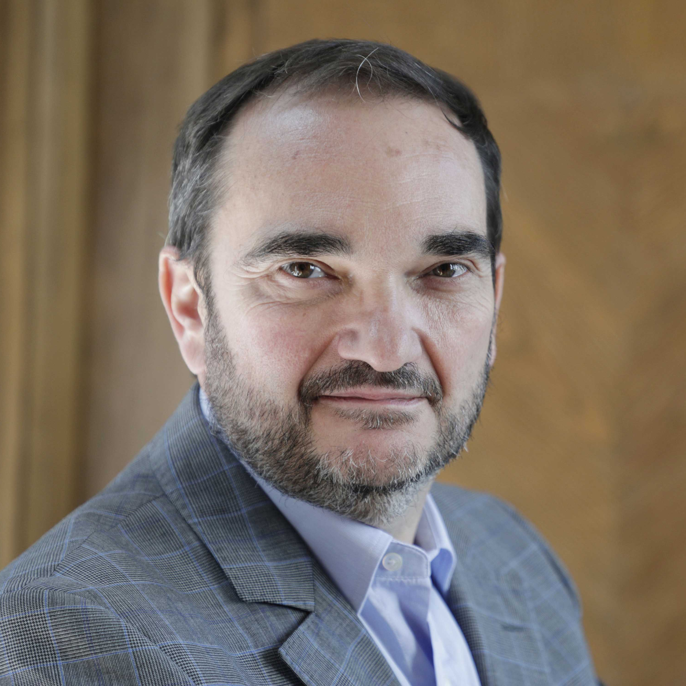
Clôture
Yves PORTELLI
Directeur Général d’Atlas
Opérateur de compétences des services financiers et du conseil
62

Slide 63
Merci de votre attention

